Slide 1

T
CUAI 프로젝트 DA 3팀
2024.04.30
팀원: 성현우, 안상우, 이혜원
발표자 : 이혜원

Slide 2
스터디원 소개 및 만남 인증
팀원 1 : 성현우(전기전자공학부, 19)
팀원 2 : 이혜원(수학과, 20)
팀원 3 : 안상우(경영학과, 19)
깜빡하고 촬영을 못했습니다😂
24.04.29 19:00 ~ 21:00

Slide 3

목차
01
프로젝트 소개
02
데이터 탐색 및 시각화 / 결과
03
AutoML - Pycaret
04
추후 프로젝트 소개 및 계획

Slide 4
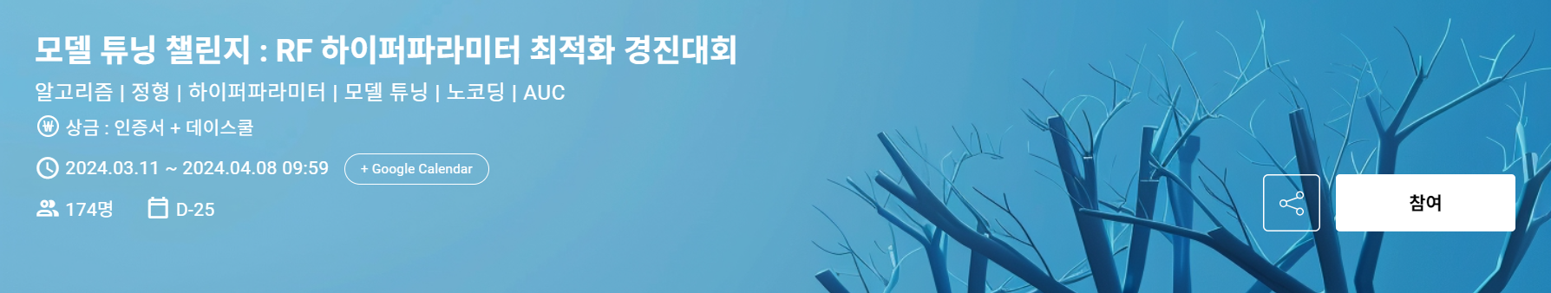

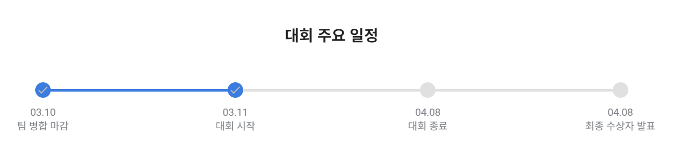

1. 프로젝트 소개

Slide 5
1. 프로젝트 소개
<데이콘 유저들의 행동 데이터>
<RF 하이퍼파라미터>
person_id: 유저별 고유 아이디
Sex: 성별
past_login_total: 과거(5월 8일 이전)에 로그인한 총 횟수
past_1_month_login: 과거 1달간 로그인한 총 횟수
past_1_week_login: 과거 1주간 로그인한 총 횟수
sub_size: 과거에 데이콘 대회에서의 총 제출 수
…
n_estimators
Criterion
max_depth
min_samples_split
min_samples_leaf
min_weight_fraction_leaf
max_features
max_leaf_nodes
유저의 다음 달 접속 여부 예측
RF 학습

Slide 6
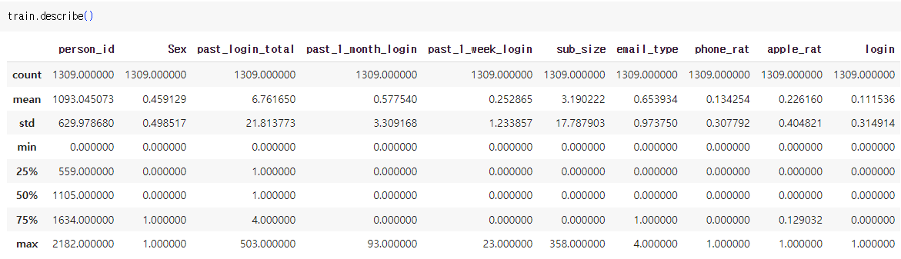
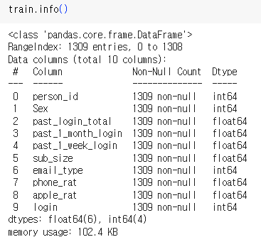
2. 데이터 탐색 및 시각화/결과
데이터 분포 및 값 확인

Slide 7
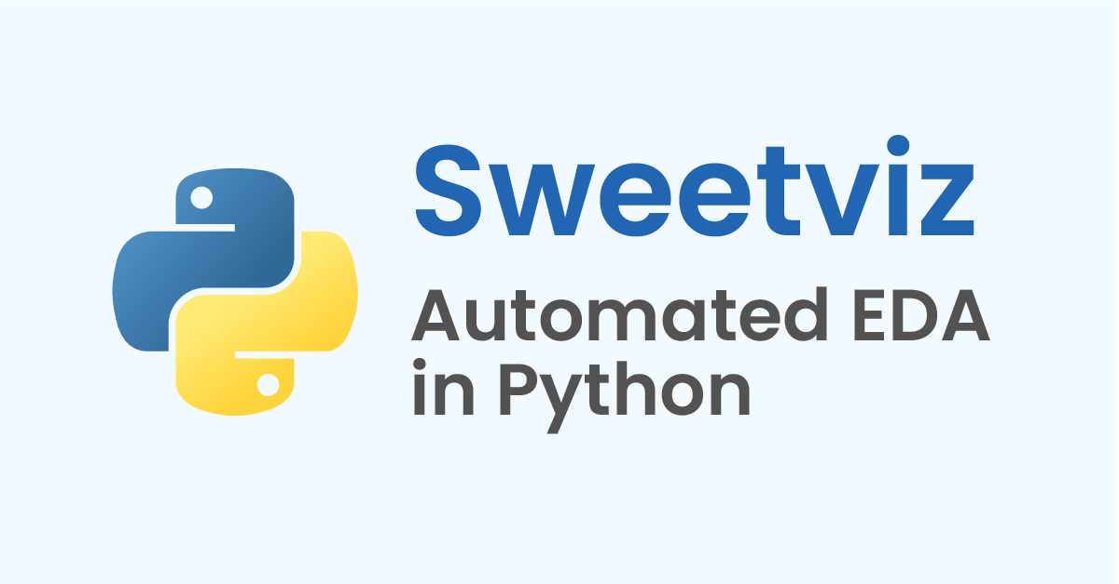
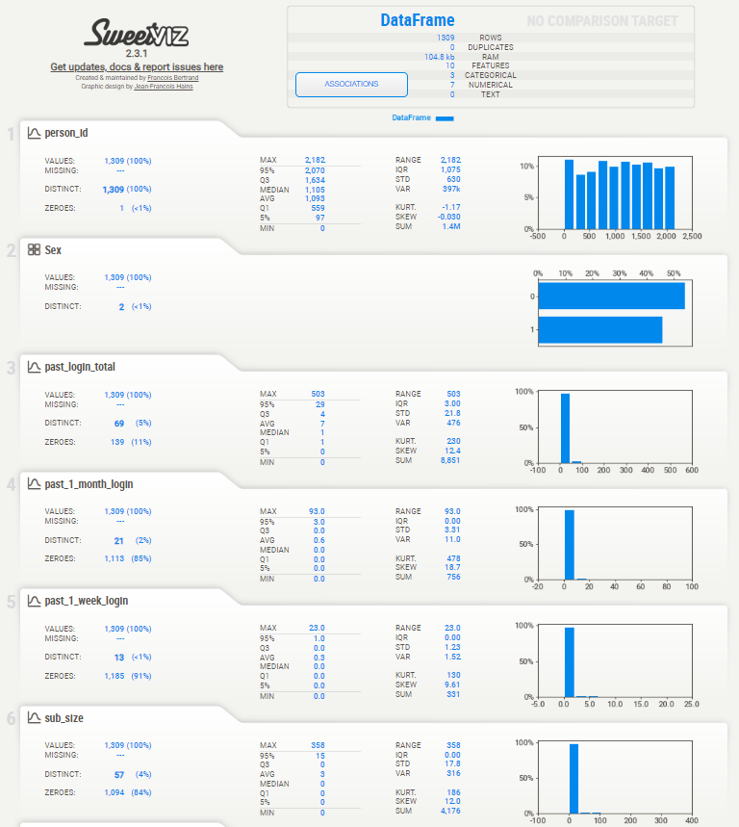
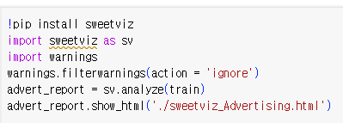
2. 데이터 탐색 및 시각화/결과
→ 데이터 프레임에 대해 자동으로 보고서를 만들어주는 패키지
Analyze: 하나의 데이터셋을 분석해주는 함수
Compare: 2개의 데이터셋을 서로 비교해주는 함수

Slide 8
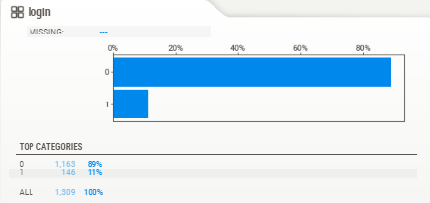
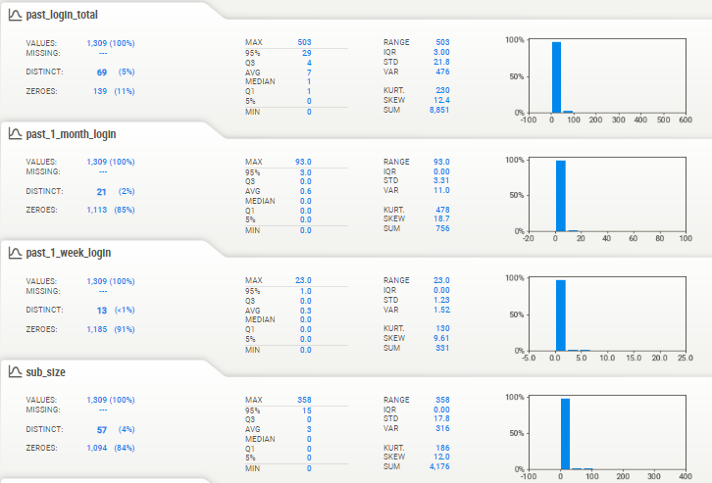
2. 데이터 탐색 및 시각화/결과
Login: 타겟값, 89:11로 불균형 심함
past_login_total:
range: 0~203
43% → 1, 11% → 2, 10% → 0
Past_1_month_login:
range: 0~93
85% → 0
Past_1_week_login:
range: 0~23
90% → 0
Sub_size:
range: 0~358
83% → 0

Slide 9
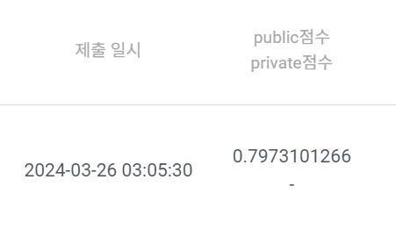
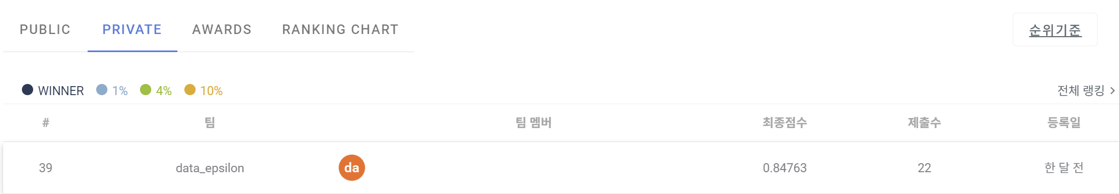
2. 데이터 탐색 및 시각화/결과 → 최종결과
간단한 데이터 전처리 후 Optuna 및 Pycaret을 이용한 하이퍼 튜닝 성능 평가
최종적으로는 Optuna를 통해 얻은 결과의 성적이 가장 높게 얻었음.
추후 데이터 분석 모델 설계 시에 적절한 데이터 분석 후에 AutoML을 이용한 모델 학습 적용 가능!

Slide 10
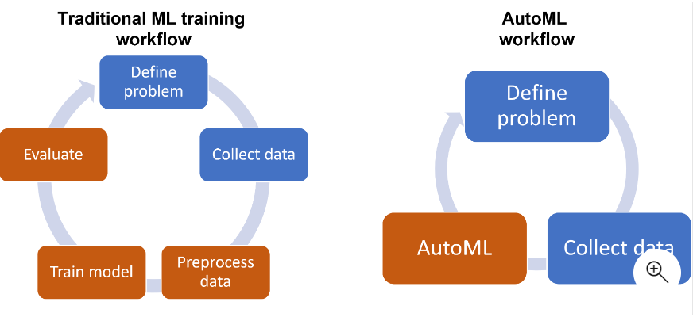
3. AutoML – Introduction
머신러닝 모델을 학습하고, 배포하는 과정을 자동화하는 기술 혹은 도구
데이터 변환, 기계 학습 알고리즘, 하이퍼 매개 변수에 대해 반복하여 최상의 모델을 선택 가능
Collect data
데이터 전처리, 모델 학습 및 평가 과정 자동화, 최적화 기술로 적합한 알고리즘 및 매개 변수를 선택

Slide 11
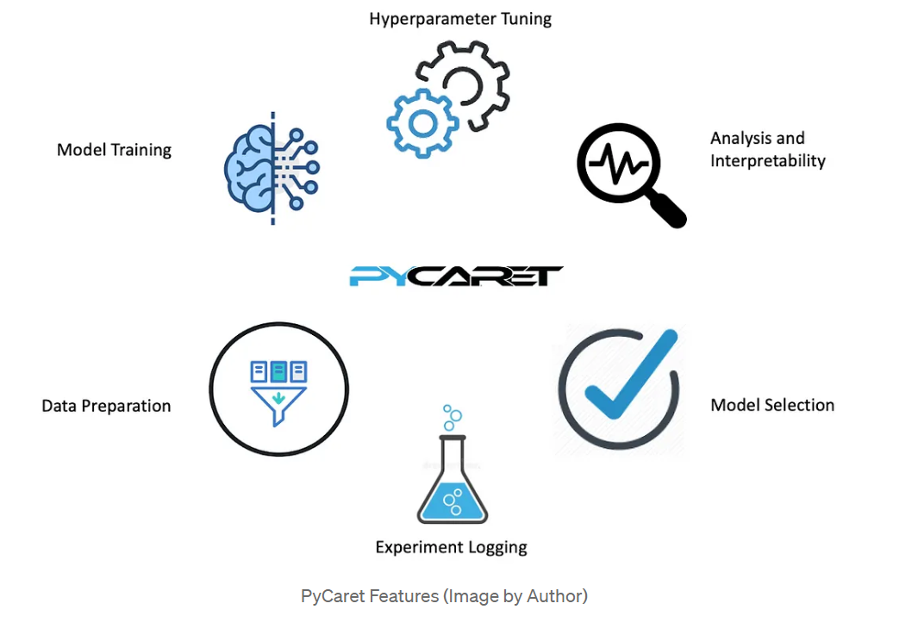
3. AutoML – Pycaret
적은 코드로 머신러닝 워크 플로우를 자동화하는 오픈 소스 라이브러리
코딩, 전처리, 모델 선택, 파라미터 튜닝 작업을 자동화해주어 쉽고, 높은 생산성의 작업을 가능하게 함.

Slide 12
3. AutoML – Pycaret 함수 소개 (1)
models()
pycaret에서 지원하는 알고리즘 확인 가능
compare_models()
입력한 데이터를 기반으로 다양한 모델들의 여러 성능지표 비교 가능
Return 값으로는 Best model을 받는다.
create_model()
직접 원하는 알고리즘을 기반으로 모델을 만들 수 있다. Ex) XGBoost, Linear Regression
tune_model()
→ ‘하이퍼 파라미터’를 자동으로 튜닝해주는 함수이다.

Slide 13
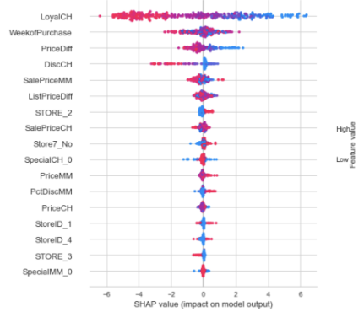
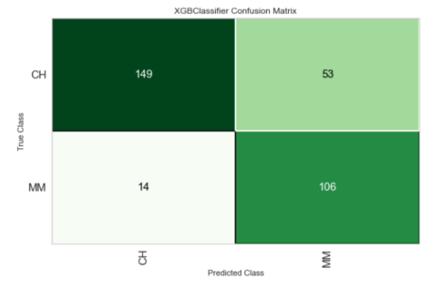
3. AutoML – Pycaret 함수 소개 (2)
plot_model()
Confusion matrix, AUC Curve, Feature Importance 등 확인 가능
evaluate_model()
학습된 모델을 다양한 성능 지표를 시각화하여 확인할 수 있다(ROC Curve 등)
interpret_model()
→ 모델을 종합적으로 해석할 수 있다.

Slide 14
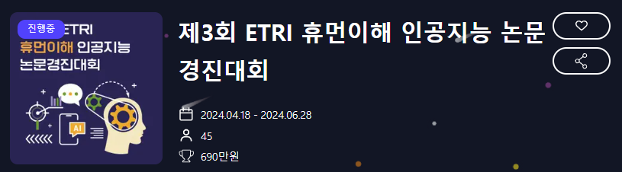
4. 추후 프로젝트 소개 및 계획 → 소개
“제 3회 ETRI(한국전자통신연구원) 주최 휴먼이해 인공지능 논문 경진대회”
<논문주제>
라이프로그 데이터셋을 이용하여 일상 경험에서의 다양한 지표(수면, 감정, 스트레스)를 인식 및 추론하기
https://aifactory.space/task/2790/overview

Slide 15
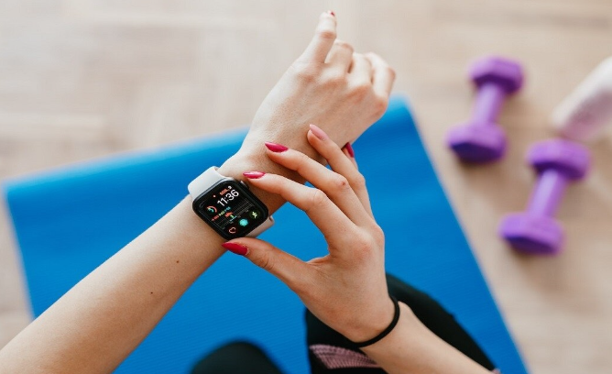
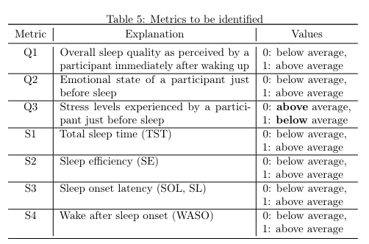
4. 추후 프로젝트 소개 및 계획 → 선정 사유
“
”
사람의 행동과 감정을 이해하는 기술 연구를 가능케하기 위해
구축한 데이터셋을 활용하여 휴먼이해 인공지능 기술 연구를 발전시키고 창의적인 연구 진행
실제 웨어러블 디바이스로부터 수집된
사람의 행동 패턴으로 다양한 지표를 분석하는 인공지능 모델 설계
“평균 이상/이하의 이진 분류 모델”

Slide 16
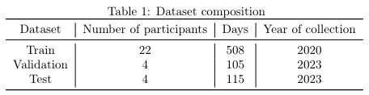
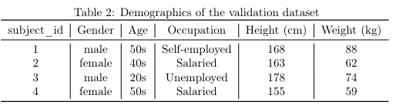
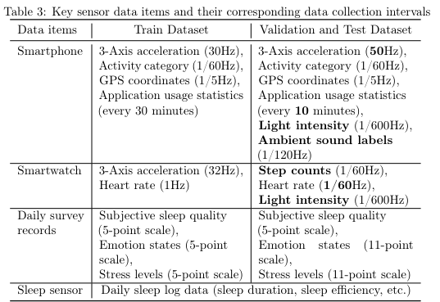
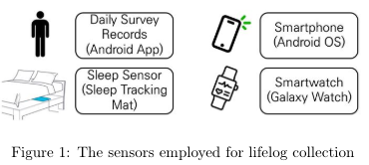
4. 추후 프로젝트 소개 및 계획 → Data Overview
웨어러블 디바이스로부터 얻은 라이프 데이터

Slide 17
4. 추후 프로젝트 소개 및 계획 → 일정
Item | 5월 |  |  |  |  | 6월 |  |  |  | 7월
 | w1 | w2 | w3 | w4 | w5 | w1 | w2 | w3 | w4 | w1 | w2 | w3 | w4
관련 이론 및 TensorFlow 실습 / 논문 Study
데이터 전처리 및 EDA
핵심 변수 선택 및 모델 구현
모델 학습 및 검증
결과 정리 및 논문 작성
논문 완성 및 제출
후속 연구 (필요 시)
“6월 29일까지 ETRI에 논문 접수 완료 및 ICTC 2024 참석을 목표로 진행”

Slide 18
THANK YOU
지금까지 발표 들어 주셔서 감사합니다

